Slide 1
SISPRENATAL
DEPARTAMENTO DE AÇÕES PROGRAMÁTICAS ESTRATÉGICAS
ÁREA TÉCNICA DE SAÚDE DA MULHER-ATSM
SISTEMA DE MONITORAMENTO E AVALIAÇÃO DO PRÉ-NATAL,PARTO,PUERPERIO E CRIANÇA
Novembro/2012

Slide 2
DEPARTAMENTO DE AÇÕES PROGRAMÁTICAS ESTRATÉGICAS
ÁREA TÉCNICA DE SAÚDE DA MULHER-ATSM
ENDEREÇO DO SISTEMA
SISPRENATAL
www.saude.gov.br/sisprenatal

Slide 3
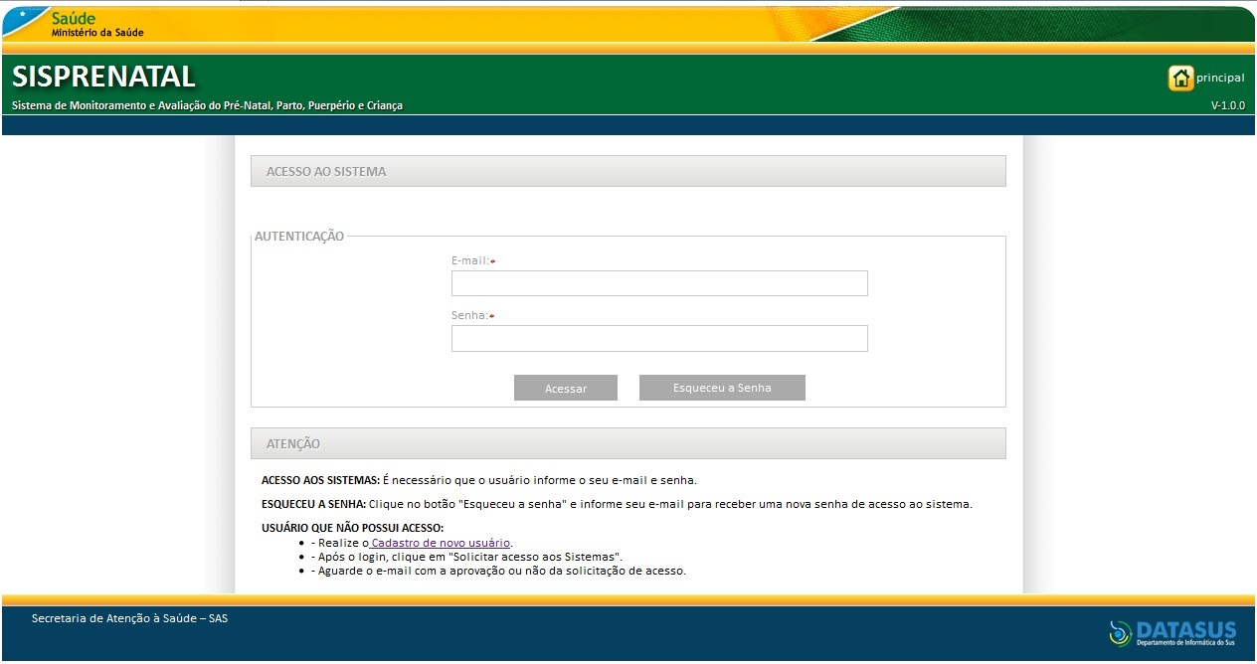
DEPARTAMENTO DE AÇÕES PROGRAMÁTICAS ESTRATÉGICAS
ÁREA TÉCNICA DE SAÚDE DA MULHER-ATSM
PARA LOGAR –SE AO SISTEMA É NECESSÁRIO SOLICITAR ACESSO NO -SCPA , INFORMANDO O PERFIL E ESFERA DE ATUAÇÃO.
O ACESSO SERÁ ATRAVÉS DE E-MAIL PESSOAL E INTRANSFERÍVEL.

Slide 4
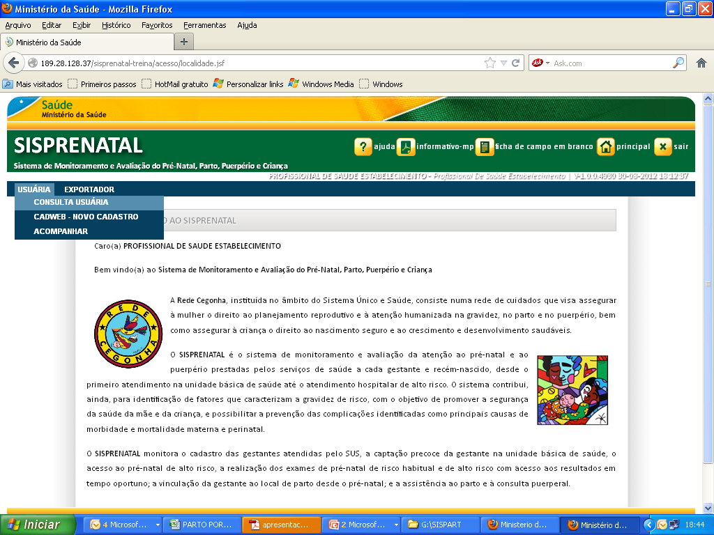
PERMITE CONSULTAR SE A USUÁRIA JÁ POSSUI O CNS NA BASE DE DADOS DO CADWEB.

Slide 5
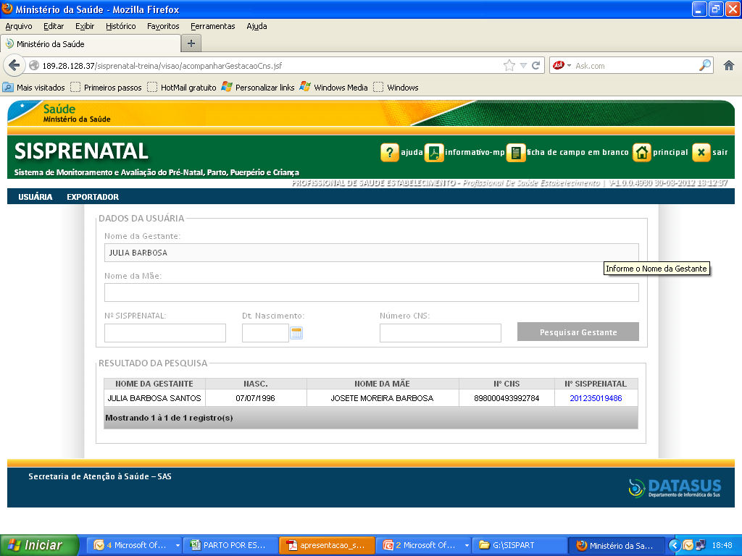
A USUÁRIA POSSUI O CNS E AS INFORMAÇÕES DE CADASTRO ESTÃO CORRETAS NO CADWEB.

Slide 6
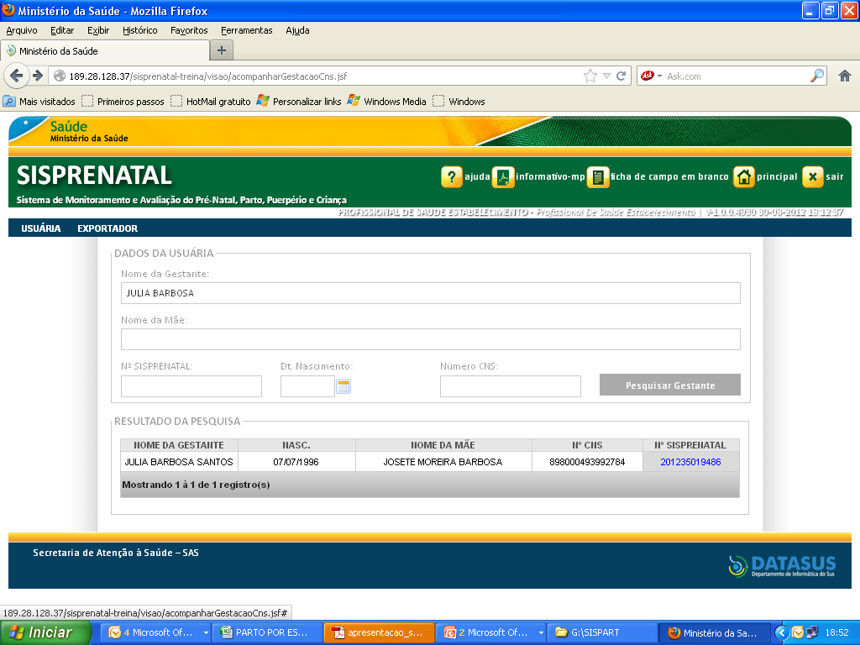
O SISTEMA GERA AUTOMATICAMENTE O NÚMERO DO SISPRENATAL.

Slide 7
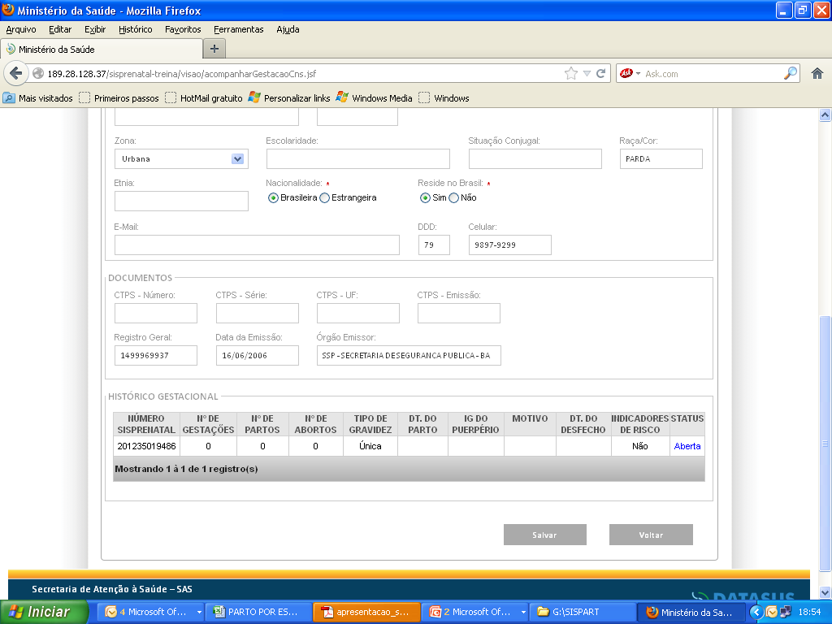
O SISTEMA LOCALIZOU A USUÁRIA E ATRAVÉS DO STATUS ABERTA O PROFISSIONAL DE SAÚDE PODE INICIAR O ATENDIMENTO DA GESTANTE.

Slide 8
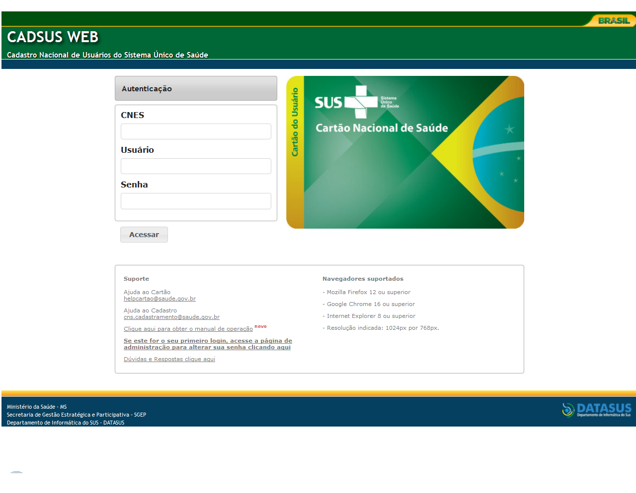
CASO A USUÁRIA NÃO POSSUA O CNS ,O SISTEMA SISPRENATAL GERA NA BASE DE DADOS DO CADWEB SE O PROFISSIONAL ESTIVER ON LINE

Slide 9
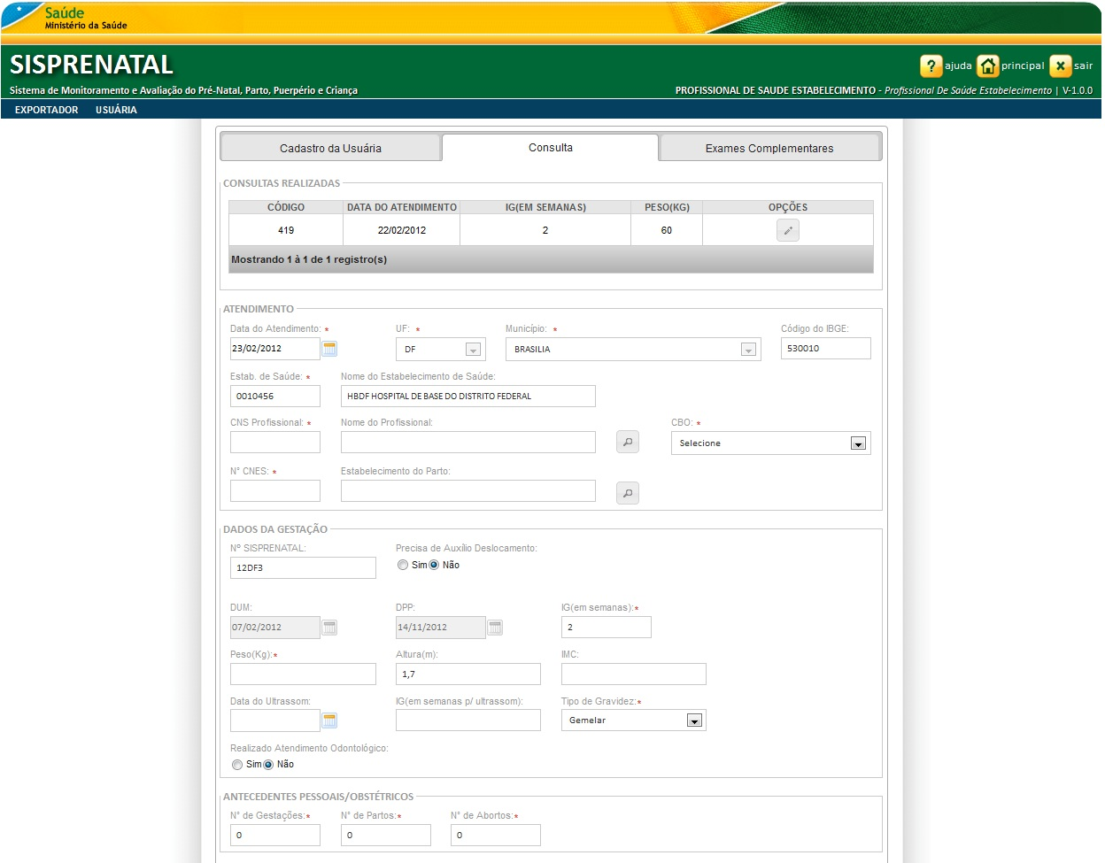
PERMITE ACOMPANHAR O HISTÓRICO DE ATENDIMENTOS;
DISPONIBILIZA INFORMAÇÕES EM TEMPO REAL VIA PLATAFORMA WEB;
POSSIBILITA A CAPTAÇÃO PRECOCE NA UBS;
ACOMPANHA A IDADE GESTACIONAL;
GARANTE A VINCULAÇÃO DA GESTANTE AO LOCAL DO PARTO;

Slide 10
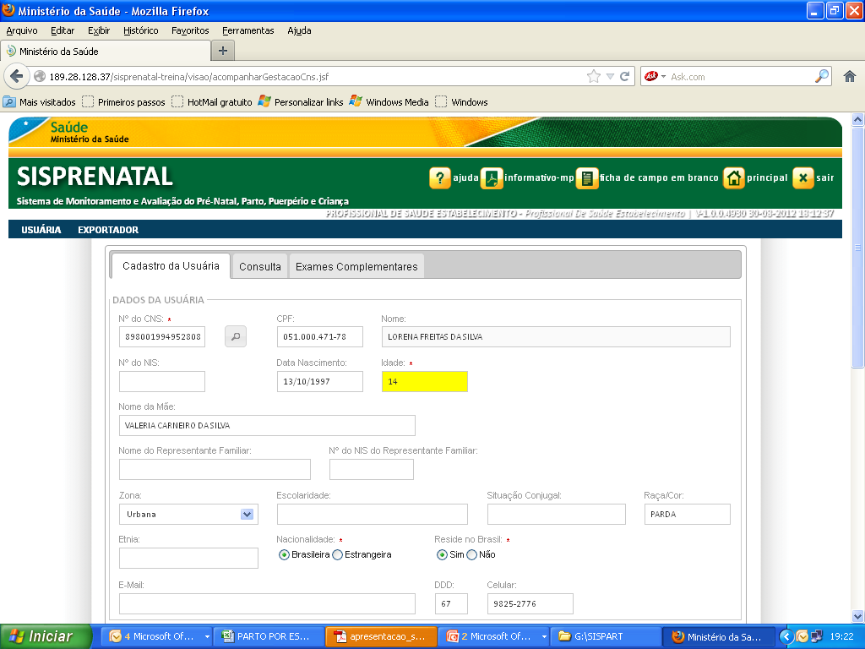
O ALERTA AMARELO NO SISTEMA CARACTERIZA OS MARCADORES SOCIAIS QUANDO O SISTEMA DETECTAR QUE A USUÁRIA POSSUI IDADE < 15 ANOS E OU ESCOLARIDADE < 4 SÉRIE OU A SITUAÇÃO CONJUGAL É = VIVE SÓ, A USUÁRIA RECEBERÁ A VISITA DE UM PROFISSIONAL DE SAÚDE.

Slide 11
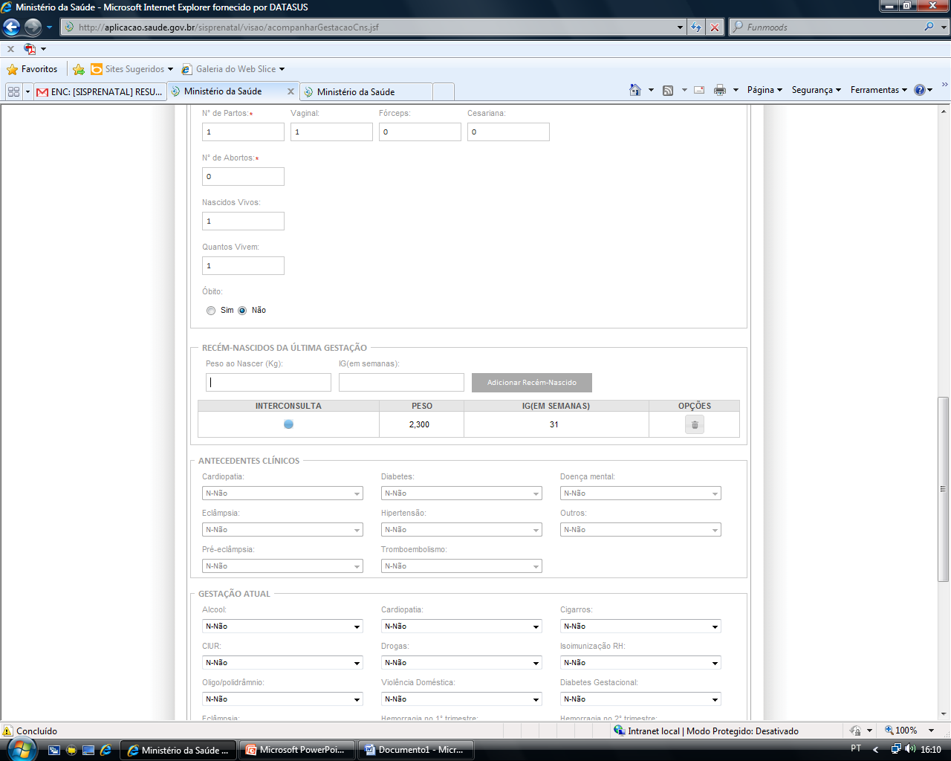
O SISTEMA INDICA A NECESSIDADE DE UMA INTERCONSULTA;

Slide 12
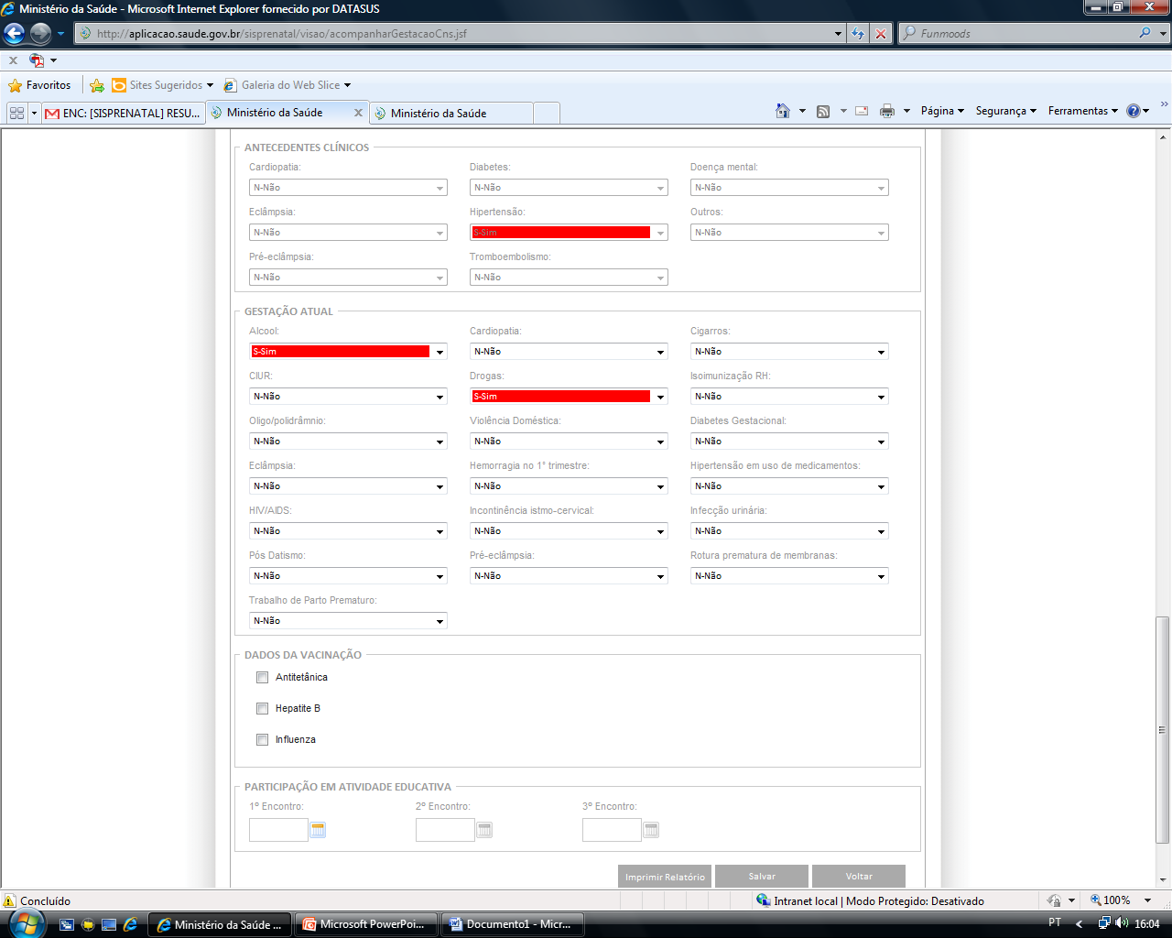
ACESSO AO PRÉ-NATAL DE ALTO RISCO – COM CLASSIFICAÇÃO DE RISCO;

Slide 13
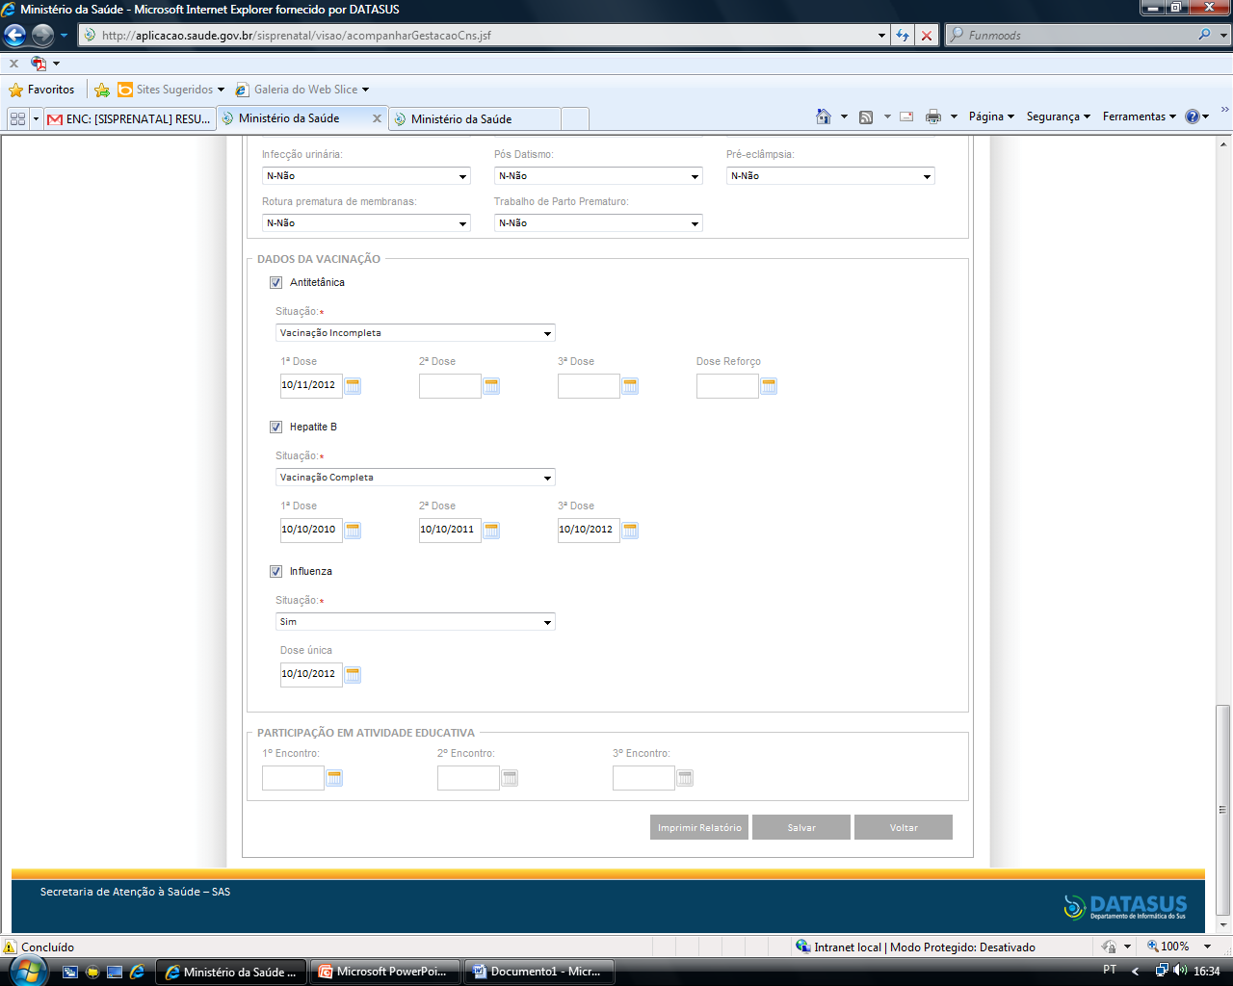
ACOMPANHAMENTO VACINAL

Slide 14
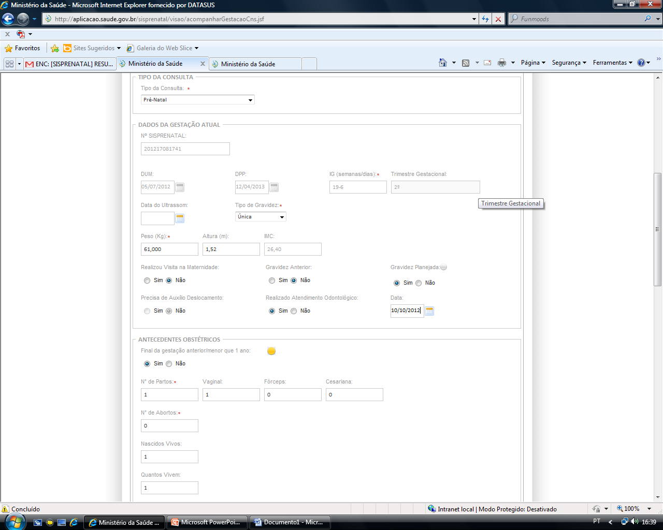
O SISTEMA POSSIBILITA O REGISTRO DO ACOMPANHAMENTO ODONTOLOGICO;

Slide 15
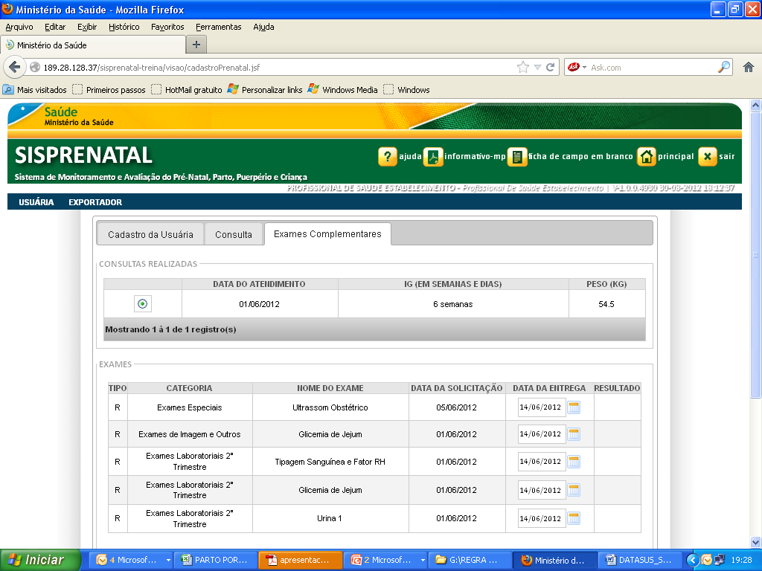
POSSIBILITA MONITORAMENTO DA SOLICITAÇÃO E RESULTADOS DOS EXAMES EM TEMPO OPORTUNO

Slide 16
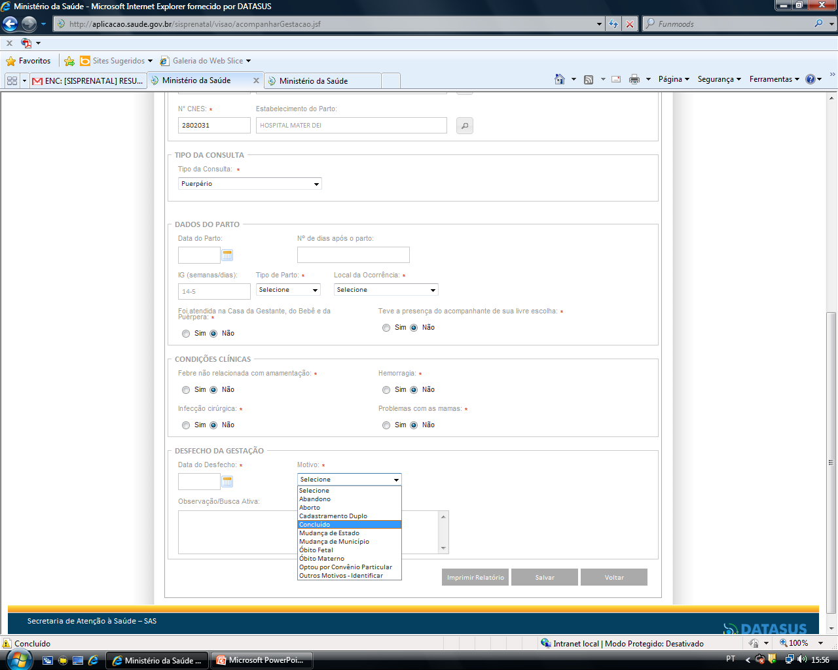
NA ABA TIPO DE CONSULTA PUERPÉRIO, SERÁ INFORMADO O DESFECHO DO ATENDIMENTO DA USUÁRIA APÓS O PRÉ-NATAL.
APRESENTANDO DIFERENTES MOTIVOS PARA FINALIZAÇÃO.

Slide 17
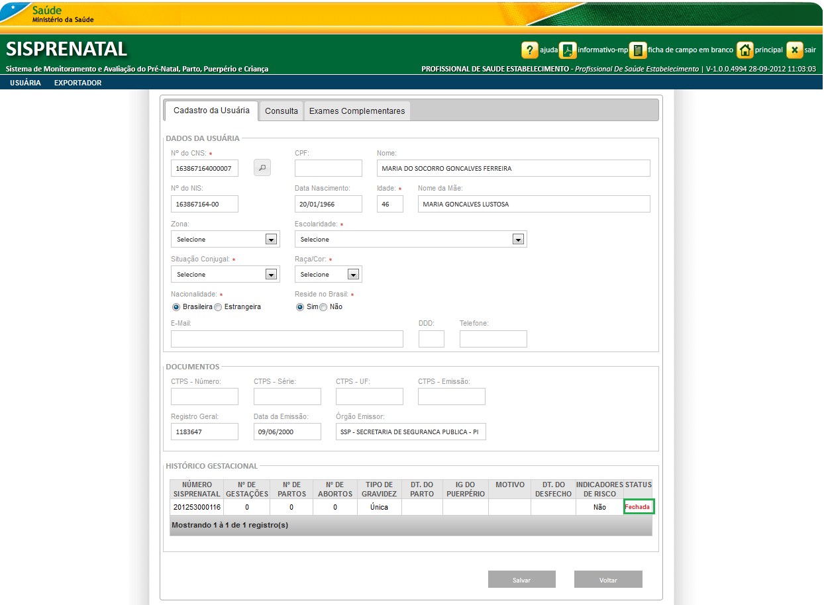
APÓS SALVAR A CONSULTA, O SISTEMA ALTERA O STATUS DA GESTANTE PARA “FECHADA”;

Slide 18
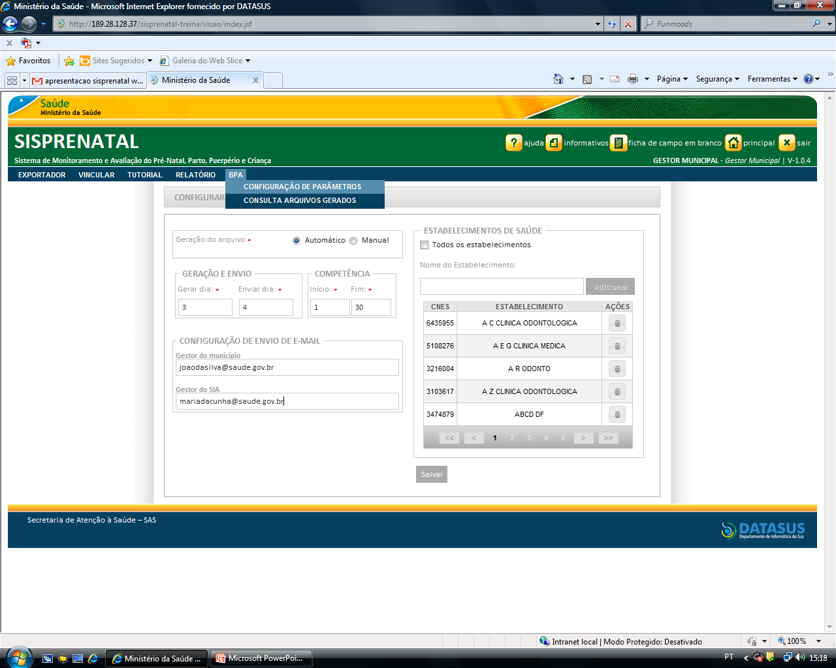
SERÁ PERMITIDO GERAR A PRODUÇÃO AMBULATORIAL (BPA) NO PRÓPRIO SISPRENATAL SERÁ NECESSÁRIO CONFIGURAR OS PARAMETRO QUE PODE SER AUTOMÁTICA OU MANUAL.
SOMENTE O PERFIL GESTOR NO SISPRENATAL PODERÁ GERAR O ARQUIVO BPA.

Slide 19
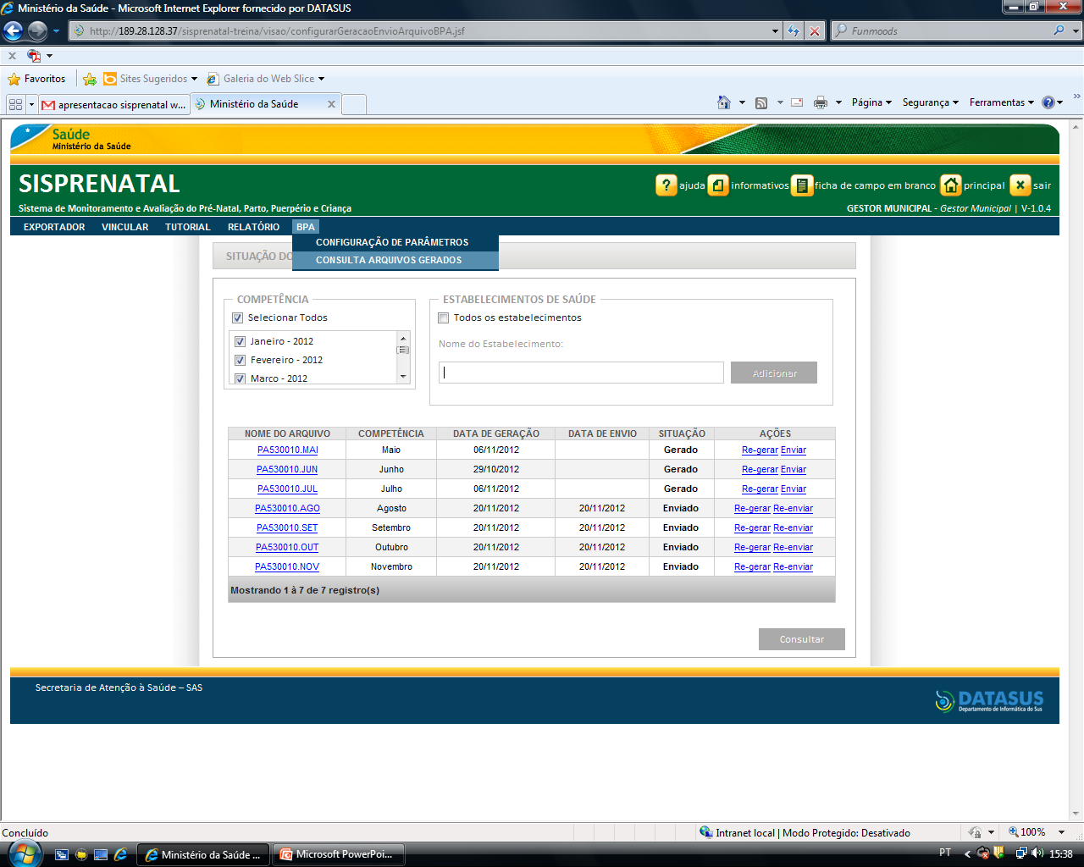
APÓS A GERAÇÃO E ENVIO DO ARQUIVO É POSSÍVEL CONSULTAR O STATUS DE ENVIO.

Slide 20
DEPARTAMENTO DE AÇÕES PROGRAMÁTICAS ESTRATÉGICAS
ÁREA TÉCNICA DE SAÚDE DA MULHER-ATSM
  COMPOSIÇÃO DO GRUPO TÉCNICO ATSM.
Apresentação:
Elizabeth Freitas
Gestora de Sistemas
Consultoras Técnica :
Aliny Soares, Andréia Borges, Patrícia Anjos e Susana Chaves
sispart@saude.gov.br
sisprenatal@saude.gov.br
(61) 3315-6220 e 33159104

Slide 21
OBRIGADA!

